Slide 1
Projeto Final
Criação de uma loja virtual
Turma 2016.5

Slide 2
1 - Objetivo
Desenvolver um sistema de comércio eletrônico para gerenciar uma loja
virtual de produtos de informática.
1.1 - Objetivo Específico
Implementar um sistema e-comerce composta por loja virtual e painel
de administração

Slide 3
2 - Materiais
As ferramentas e tecnologias utilizadas para modelagem, execução
e implementação da loja são:
Java – Como linguagem de programação
Astah Community – Modelagem dos diagramas de classe e caso de uso.
Eclipse – Para desenvolvimento das páginas java, jsp, html e servlets
MySQL – Gerenciamento do banco de dados
CSS – Estilização das páginas
Xampp – Servidor local

Slide 4
3 – Escopo do Sistema
O sistema é uma loja virtual (e-commerce) para comercialização de produtos de informática:
Administrar os produtos disponíveis para venda, com possibilidade de cadastro de novos produtos
com fotos, descrição, detalhes do produto e preço.
Filtrar produtos por categorias.
Realizar cadastro, caso seja a primeira compra de um determinado usuário, ou realizar o login, no caso de clientes já cadastrados.
Criação de estrutura de carrinho de compras que possibilita ao usuário a adição de um ou mais produtos, exclusão e alteração na quantidade de cada um deles, atualizando o valor da compra, se necessário.
Seleção da forma de pagamento da compra (boleto bancário, cartões de crédito)

Slide 5
4 - Modelagem do projeto
Requisitos definidos para o sistema :
1) O sistema deverá permitir que o cliente:
a) realize o seu cadastro.
b) efetue compras.
c) realize busca de produtos por categoria
d) edite dados cadastrais.
e) inclua produtos no carrinho de compras.
f)selecione uma forma de pagamento.
2) O sistema deverá permitir que o administrador:
a) cadastre produtos.
b) edite produtos.
c) exclua produtos.

Slide 6
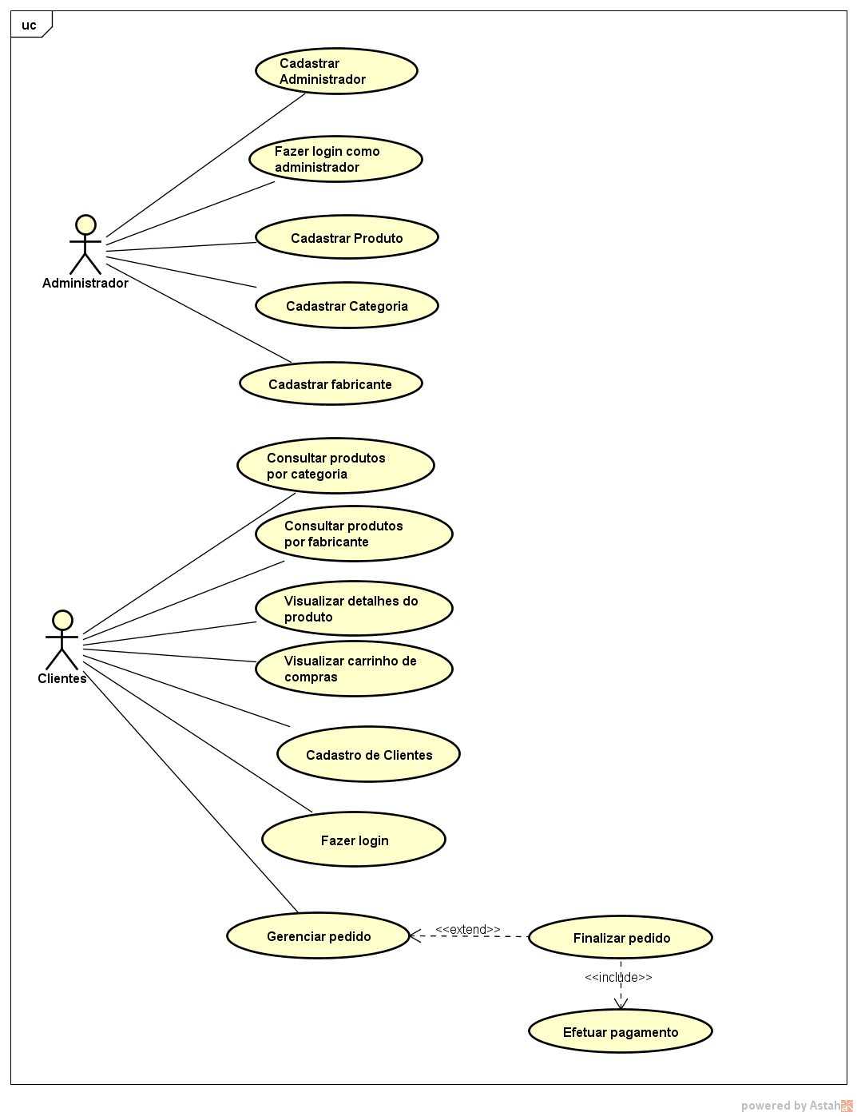
5 – Diagrama de caso de uso
Figura 1 – Diagrama de casos de uso

Slide 7
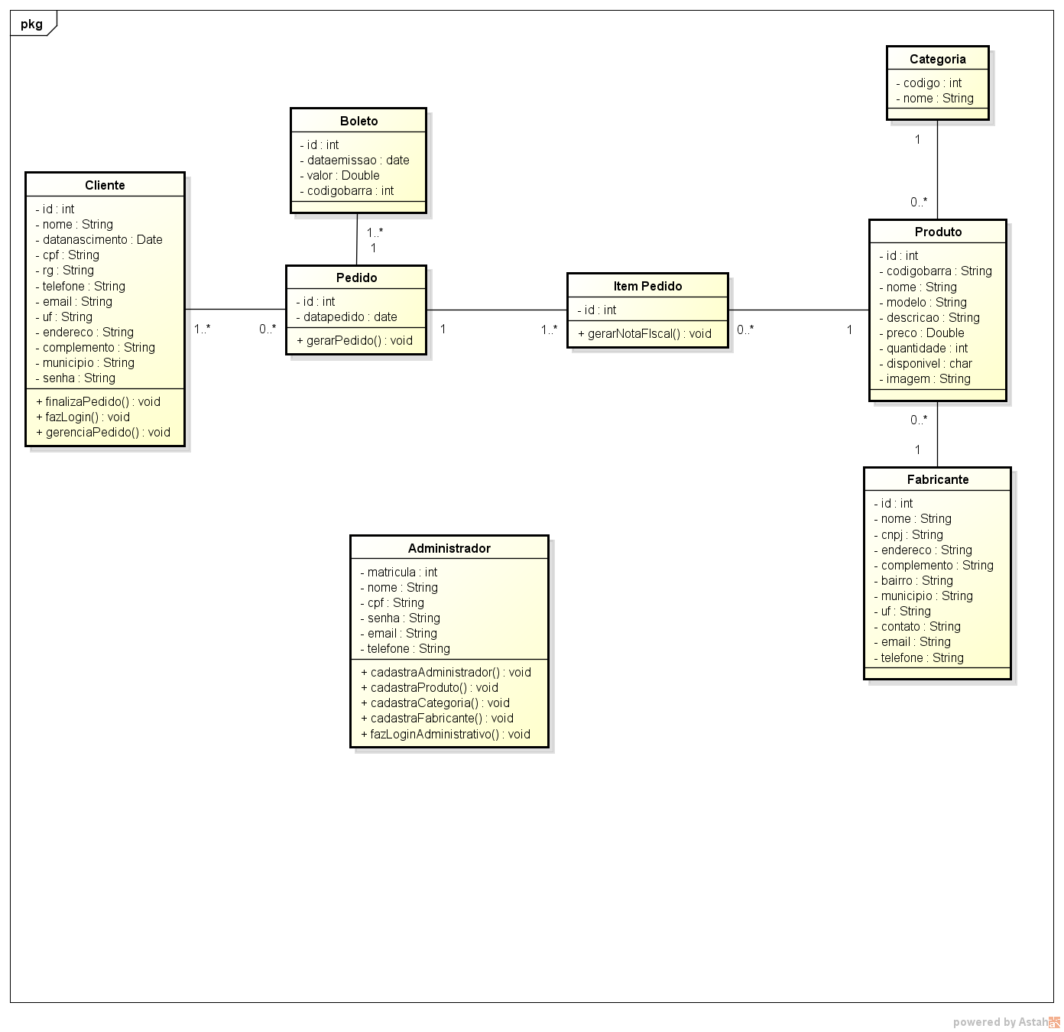
6 – Diagrama de classes

Slide 8
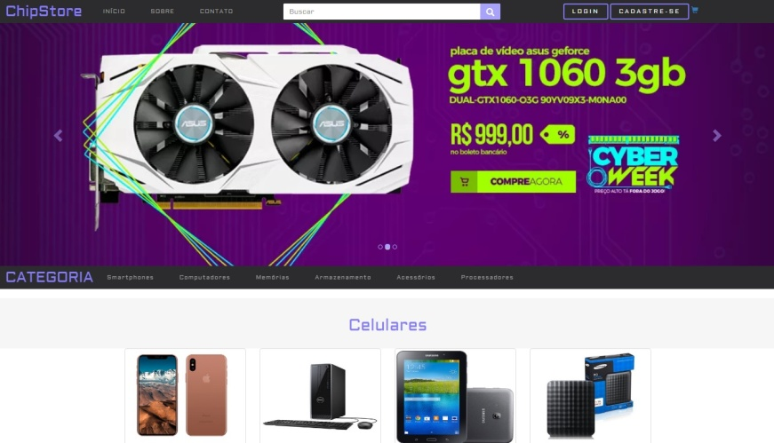
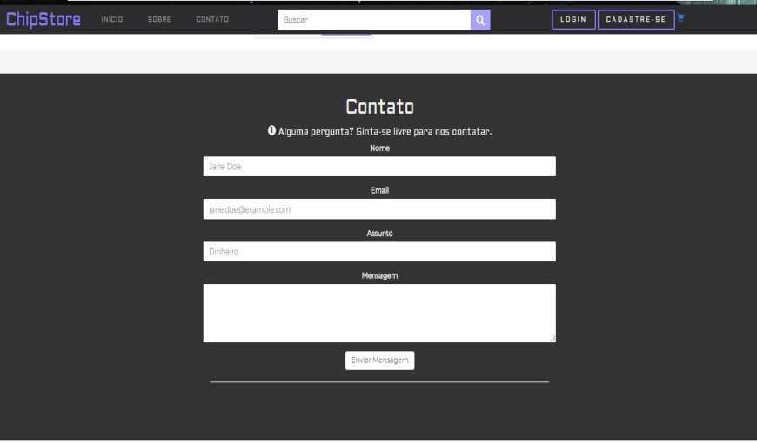
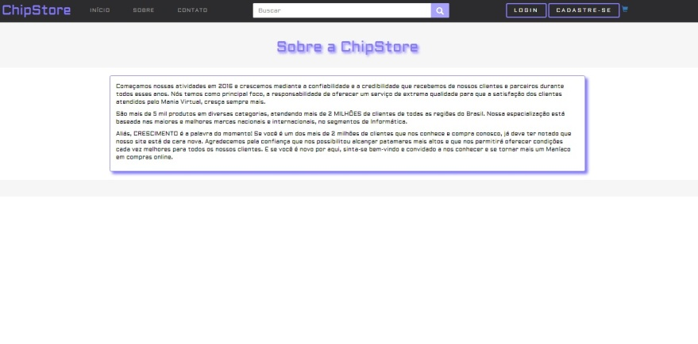
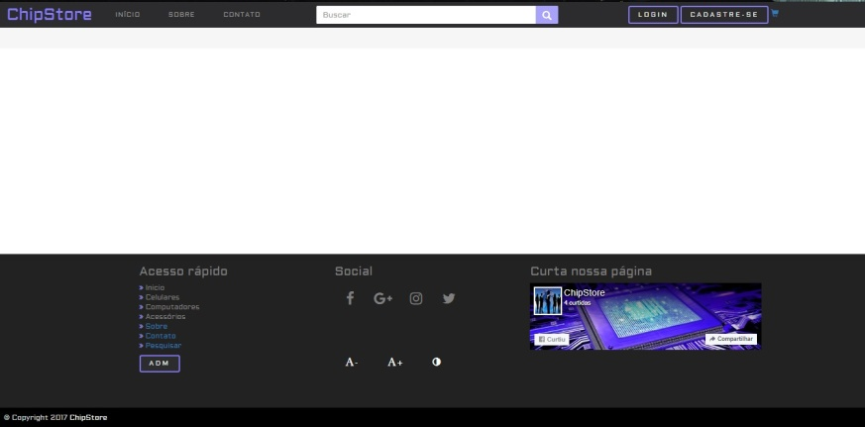
7 - Tela Principal

Slide 9
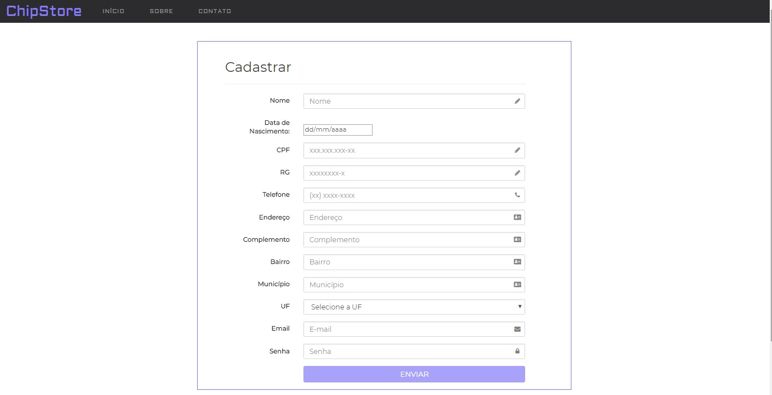
8 – Página de cadastro dos clientes

Slide 10
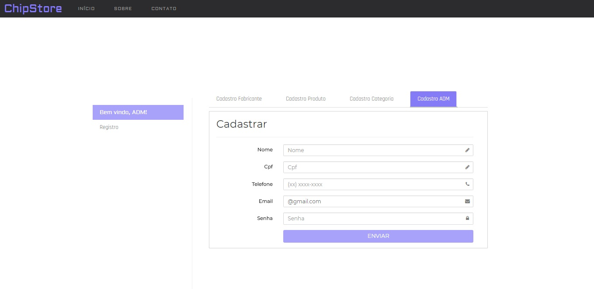

9 – Página de administradores

Slide 11
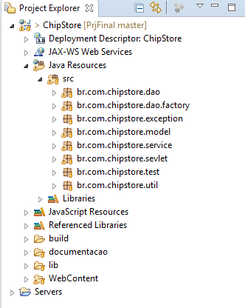
Estrutura do projeto

